Slide 1
Padrão Observer

Slide 2
O Padrão Observer
Propósito
  Definir uma dependência um-para-muitos entre objetos para que quando um objeto mudar de estado, todos os seus dependentes sejam notificados e atualizados automaticamente.
Também Conhecido Como:
  Dependents, Publish-Subscribe

Slide 3
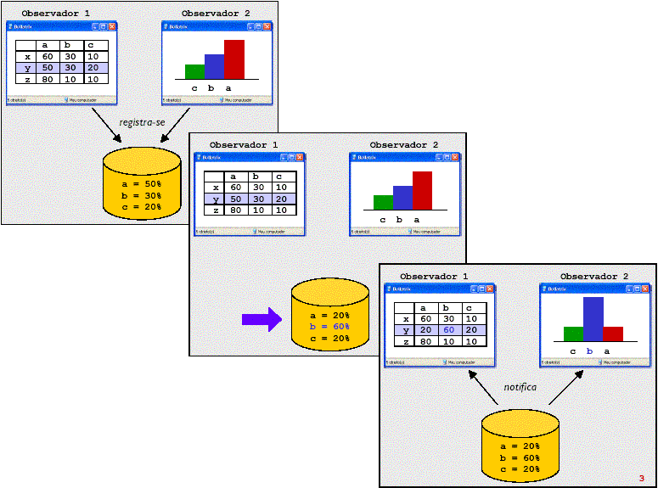
Motivação

Slide 4

Motivação
Como garantir que objetos que dependem de outro objeto fiquem em dia com mudanças naquele objeto?
  Como fazer com que os observadores tomem conhecimento do objeto de interesse?
  Como fazer com que o objeto de interesse atualize os observadores quando seu estado mudar?
Possíveis riscos
  Relacionamento (bidirecional) implica alto acoplamento.
  Como podemos eliminar o relacionamento bidirecional?

Slide 5
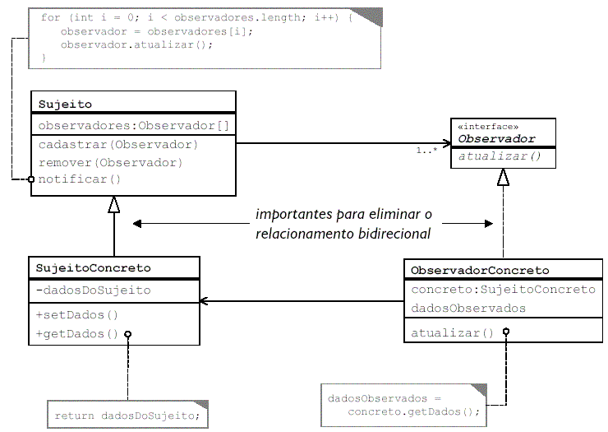
Estrutura

Slide 6
Participantes
Subject
  Conhece seus objetos Observer. Qualquer número de objetos Observer podem observar um Subject
  Provê uma interface para acoplar e desacoplar objetos Observer.
ConcreteSubject
  Guarda o estado de interesse para ConcreteObserver
  Envia uma notificação para seu Observer quando seu estado muda.
Observer
  Define uma interface de atualização para objetos que devem ser notificados sobre mudanças em um Subject.
ConcreteObserver
  Mantém uma referência para um objeto ConcreteSubject
  Guarda o estado que deve ficar consistente com o de Subject
  Implementa o Observer atualizando a interface para manter seu estado consistente com o de Subject.

Slide 7
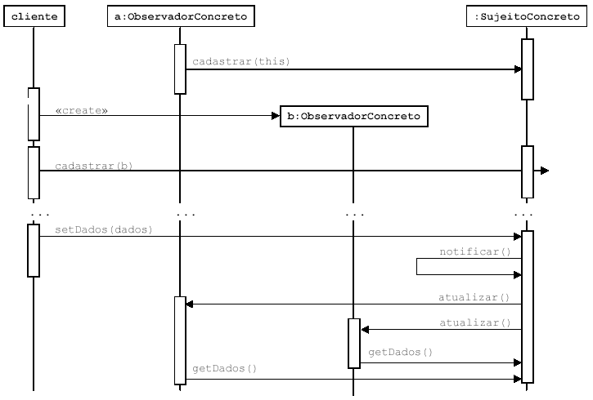
Colaborações

Slide 8
Conseqüências
Acoplamento fraco entre o Subject e o Observer
Atualizações desconhecidas

Slide 9
Implementação
Observando mais de um subject
  Subject ativador é passado como parâmetro no método update()

Slide 10
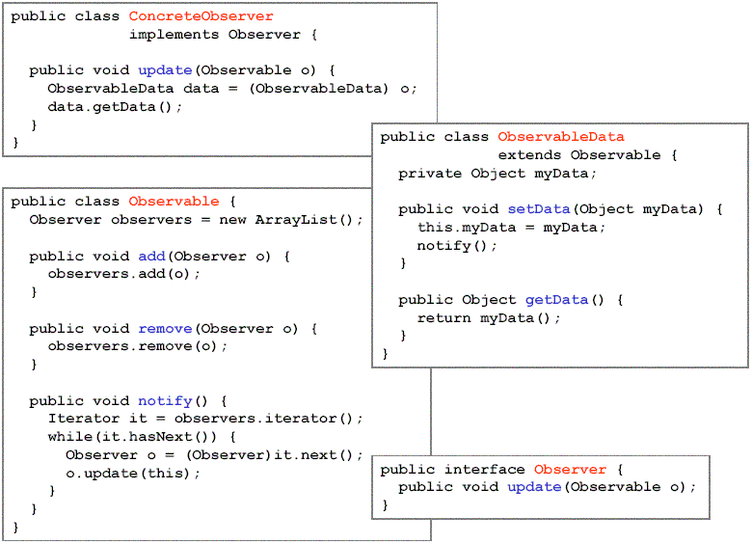
Exemplo de Código

Slide 11
Outro Exemplo I/III
addObserver(Observer)
removeObserver(Observer)
notify()
<<interface>>
Subject
Figure
FigureElement
update()
1
*
<<interface>>
Observer
getX():int
getY():int
getColor():Color
addObserver(Observer)
removeObserver(Observer)
notify()
setX(int)
setY(int)
setColor(Color)
Point
getP1():Point
getP2():Point
getColor():Color
addObserver(Observer)
removeObserver(Observer)
notify()
setP1(Point)
setP2(Point)
setColor(Color)
Line
update()
Display(String)
Screen

Slide 12
Outro exemplo II/III
public interface Observer {
public void update(Subject s);
}
public class Screen extends FigureElement
implements Observer {
private HashSet observers;
private String name;
public Screen(String s) {
this.name = s;
observers = new HashSet();
}
public void display (String s) {
System.out.println(name + ": " + s);
}
public void update(Subject s) {
display("update received from a
"+s.getClass().getName()+" object");
}
}

Slide 13
Outro exemplo III/III
public interface Subject {
public void attach(Observer o);
public void detach(Observer o);
public void notifyObservers();
}
...
public void setY(int y) {
this.y=y;
notifyObservers();
}
public Color getColor() { return color; }
public void setColor(Color color) {
this.color=color;
notifyObservers();
}
public void attach(Observer o) {
this.observers.add(o);
}
public void detach(Observer o) {
this.observers.remove(o);
}
public void notifyObservers() {
for (Iterator e = observers.iterator() ; e.hasNext() ;) {
((Observer)e.next()).update(this);
}
}
}
public class Point extends FigureElement
implements Subject {
private HashSet observers;
private int x;
private int y;
private Color color;
public Point(int x, int y, Color color) {
this.x=x;
this.y=y;
this.color=color;
this.observers = new HashSet();
}
public int getX() { return x; }
public int getY() { return y; }
public void setX(int x) {
this.x=x;
notifyObservers();
}
...

